Slide 1
Data science homework1 crawler
Due date: 2019 3/19 23:59

Slide 2

目標網站
arXiv
https://arxiv.org/
作業內容
搜尋論文
取得作者名稱 & 論文標題
Abstract最常用字統計

Slide 3
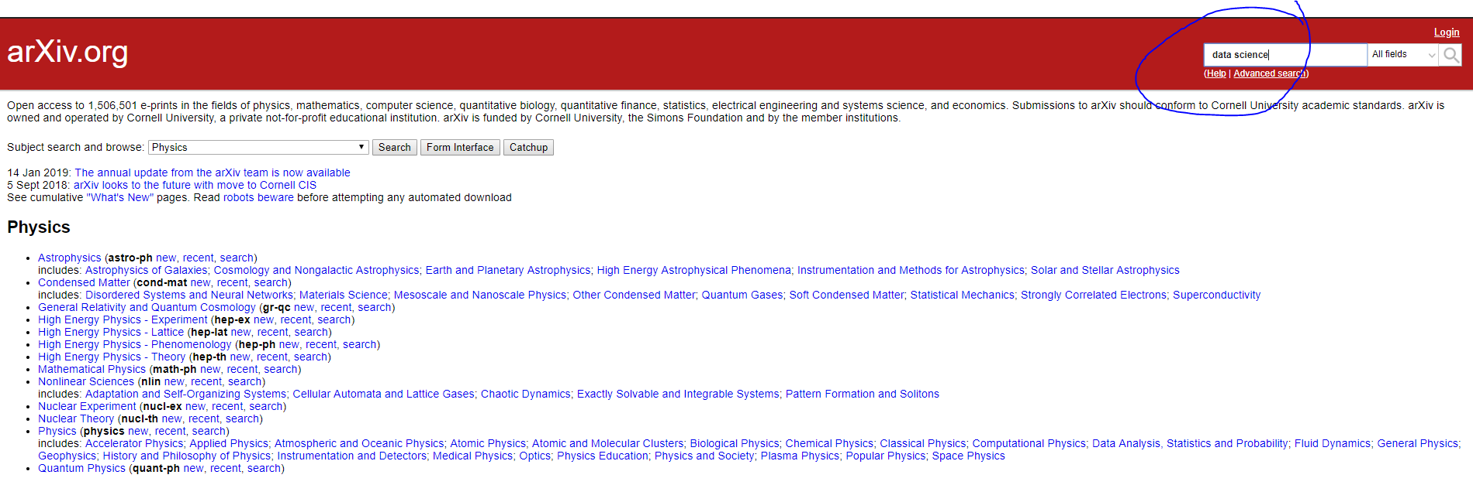
搜尋論文
給定搜尋關鍵字
回傳搜尋結果前100個網址 + 論文標題 + 作者姓名
Sort results by relevance

Slide 4
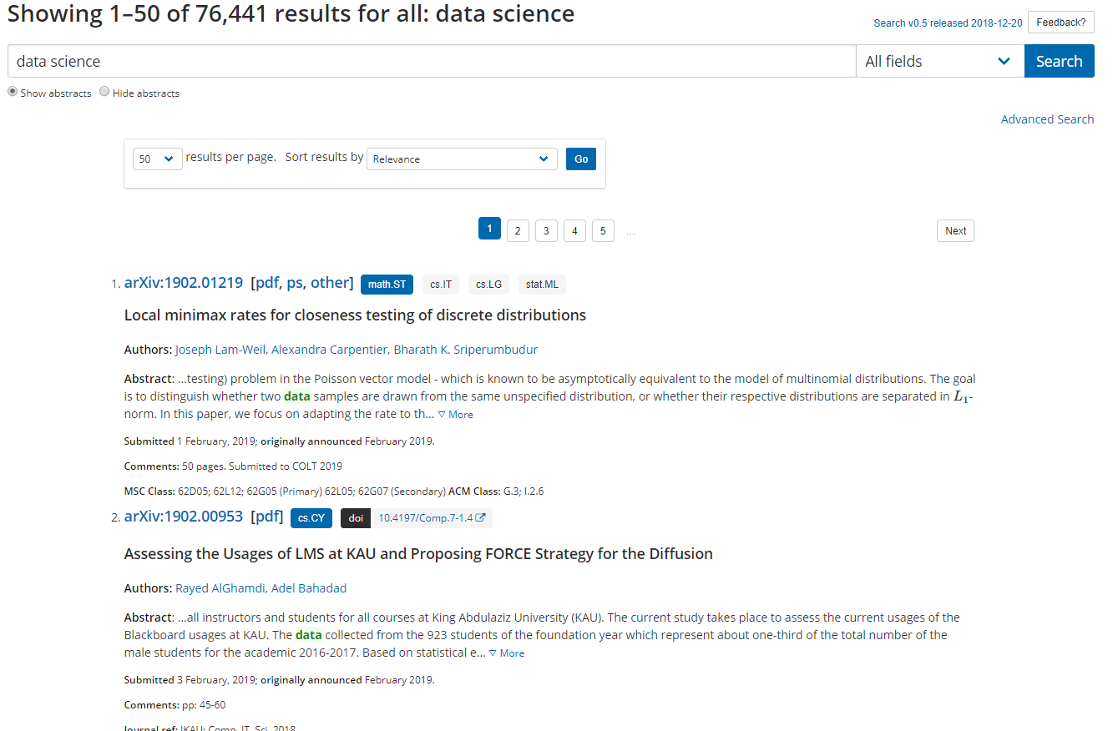
搜尋論文

Slide 5

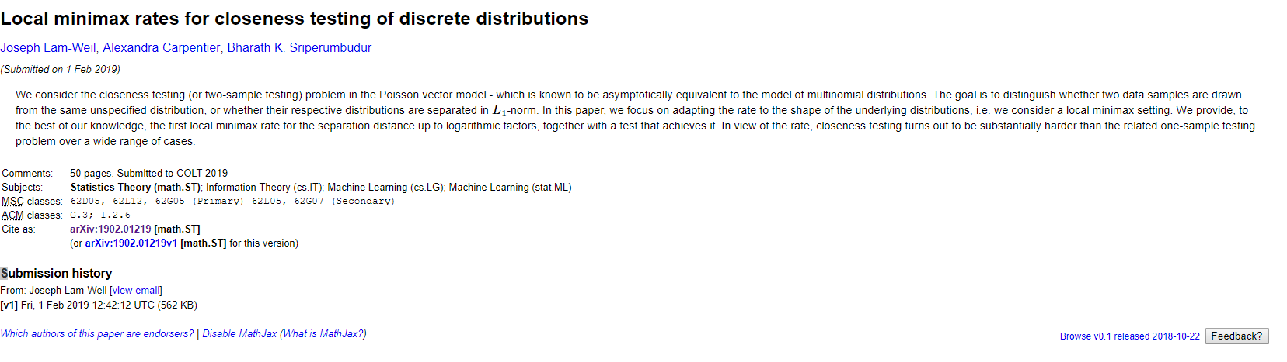
URL & paper title & authors
URL
Paper title
Authors

Slide 6
Abstract字數統計
我們想知道包含某個關鍵字的論文中，有哪些字是常常在abstract被提到的
對於爬到的論文, 回傳這些論文的abstract中, 最常被用到的字前50名
Abstract

Slide 7
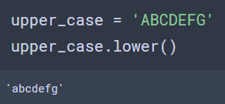
Abstract字數統計
針對抓到的一百篇論文的abstract做字數統計
輸出前50最常出現的字
將全部的字看作小寫
去除標點符號
不計stop word (stop word list是給定的)

Slide 8
Stop word (停用詞)
有一些字常常出現，不過對於我們做資料分析的意義不大
英文中
[ is , i , we , what , that …]
中文中
[ 你 , 我 , 他 , 是 …]
去掉這些字能夠讓分析結果更有意義

Slide 9
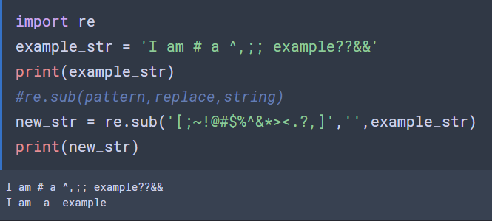
去除標點符號 – re.sub

Slide 10
Hint
觀察一下搜尋關鍵字與搜尋結果的網址
https://arxiv.org/search/?query=data+science&searchtype=all&source=header

Slide 11
Specification
請繳交一支叫做 crawler.py的程式
接收一個參數為搜尋的keyword
助教會這樣執行你的程式
python crawler.py [keyword]
For example
python crawler.py data+science
代表搜尋用data science當關鍵字

Slide 12
Example of python argument
In .py file
import sys
argument = sys.argv
print(argument)
Command line
sys.argv is a list of string, elements in the list are the argument you pass

Slide 13
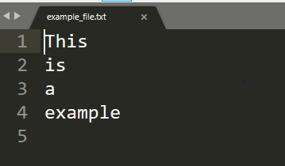
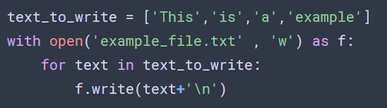
Output format
You have to output two files
Paper information ( paper_info.txt)
Most frequent words ( frequent_words.txt)
Example of file output

Slide 14
Output format (Paper information)
For each paper, please output the following information
URL of the abstract page
Title of paper
Name of authors (separate by ;)
https://arxiv.org/abs/1412.6980
Output:
https://arxiv.org/abs/1412.6980
Adam: A Method for Stochastic Optimization
Diederik P. Kingma;Jimmy Ba;

Slide 15
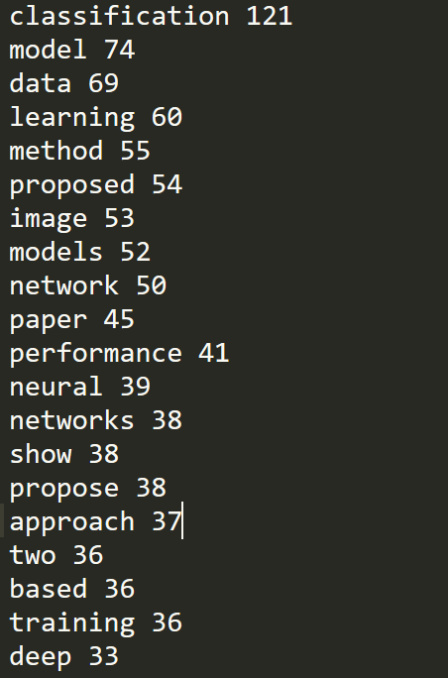
Output format (frequent_words)
For each frequent word, output [Word] count
Sorted by number of appearance
For example

Slide 16
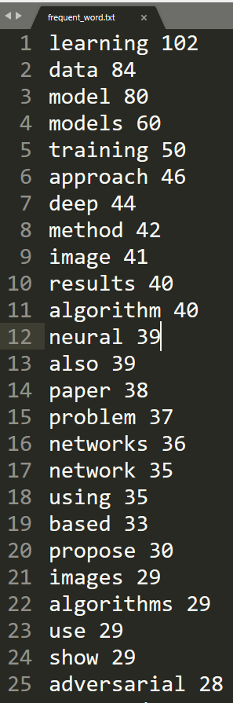
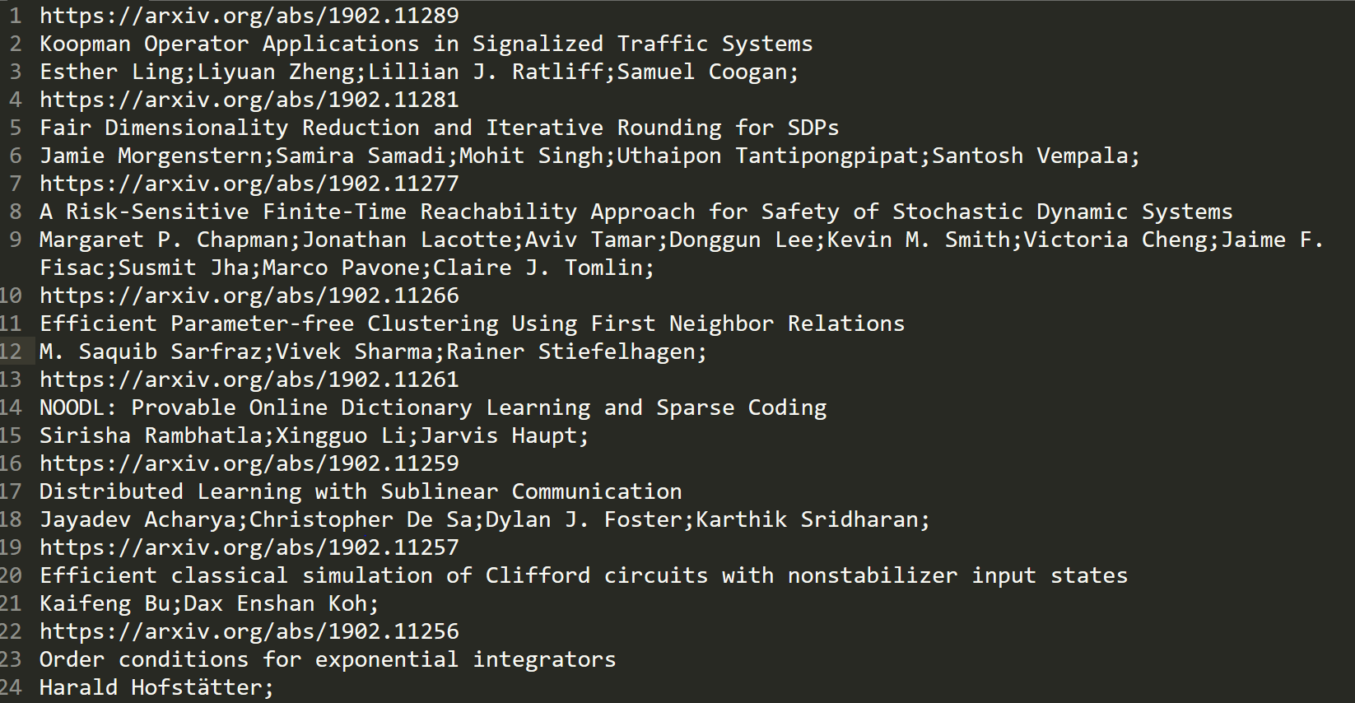
Output snapshot (partial result)
Keyword: machine+learning
Time: 3/3
frequent_word.txt
paper_info.txt

Slide 17
Frequent word of some keywords
optimization
model, algorithm, paper, problem, models
algorithm
algorithm, learning, problem, data, algorithms
classification
classification, model, data, learning, method

Slide 18
Submission
繳交你的crawl.py到ilms
由於網站是動態更新的，每個時間抓下來的資料會不太一樣，因此評分不會是按照唯一的標準答案去評分的
Deadline: 3/19 23:59

Slide 19
評分
評分會以助教的爬蟲結果為基準
會使用另一隻程式去讀取同學的執行結果
如果同樣Query的執行結果相似度在某個程度以上，會認定同學的程式正確 (多相似仍待定，但不會為難同學)

